Slide 1
Prepared by: Md. Jahir Uddin Trade Instructor- B.Sc in EEE Alexander Pilot Girls High School . Post: Alexander (3730) Upazilla: Ramgati District: Lakshmipur Mob: 01818-897022 https://youtube.com/channel/UCEzdrHnHjvzFLJQ_eKeVc0w
mg‡qi †kÖô `xÿv, KvwiMix I e„wËg~jK wkÿv|
Class No: 03
Class: Nine (Voc)
Sub: Trade-01
Topics Name: What is Transformer & how it work?

Slide 2
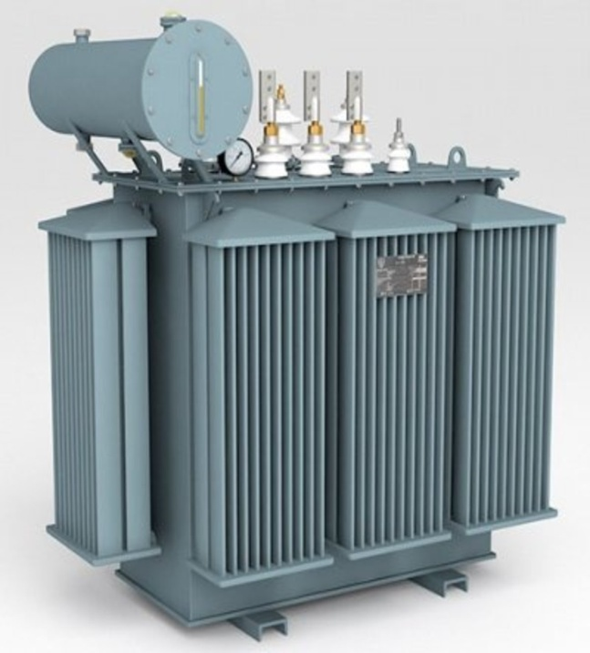
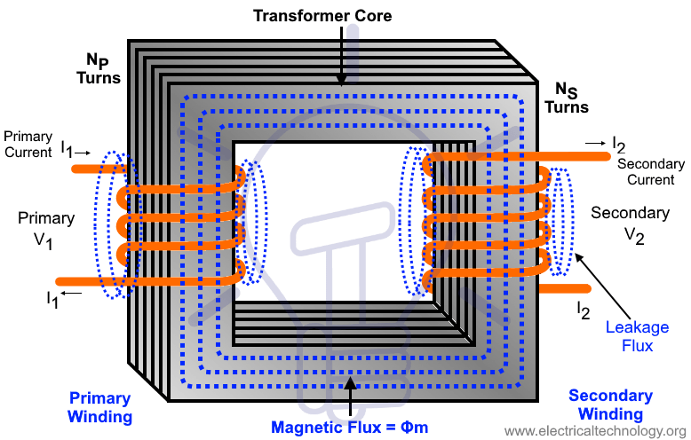
ট্রান্সফর্মার কাকে বলে ?
ট্রান্সফর্মার হল একটি স্থির বৈদ্যুতিক যন্ত্র যার সাহায্যে ফ্রিকুয়েন্সির কোনো প্রকার পরিবর্তন না করে বিদ্যুৎ শক্তিকে এক সার্কিট থেকে অপর সার্কিটে স্থানান্তর করা হয়।
ট্রান্সফর্মার কিভাবে কাজ করে?
ট্রান্সফর্মার সাধারণত মিউচুয়াল ইন্ডাকশনের উপর ভিত্তি করে কাজ করে।
মিউচুয়াল ইন্ডাকশন কি?
যখন কোন সার্কিটে অপর আর একটি সার্কিটের মধ্যে কারেন্ট পরিবর্তনের ফলে ইলেক্ট্রমোটিভ ‡dvm© বা EMF উৎপন্ন হয় এবং সার্কিট দুটি ম্যাগনেটিক্যালি সংযুক্ত হুয় তখন এই প্রক্রিয়াকে মিউচুয়াল ইন্ডাকশন বলা হয়।

Slide 3
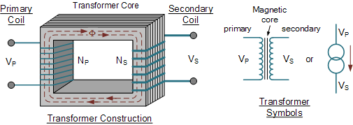
ট্রান্সফরমারের কার্যপ্রণালী
আমারা জানি যে ট্রান্সফরমারে দুটি উইন্ডিং থাকে, প্রাইমারি ও সেকেন্ডারি উইন্ডিং । যখন প্রাইমারি উইন্ডিয়ে ভোল্টেজ প্রদান করা হয় তখন ম্যাগনেটিক ফিল্ড তৈরি হয় এবং ম্যাগনেটিক ফ্লাক্স আইরন কোরের মধ্য দিয়ে সেকেন্ডারি উইন্ডিং এ যায় এবং সেখানে ম্যাগনেটিক ফিল্ড তৈরি হয়।যার ফলে সেকেন্ডারি কয়েলে ভোল্টেজ পাওয়া যায়। প্রাইমারি সাইডের তুলনায় সেকেন্ডারি সাইডে কি পরিমান বিদ্যুৎ প্রবাহ হবে তা নির্ভর করবে প্রাইমারি এবং সেকেন্ডারি কয়েলের প্যাচ সংখ্যার উপর যাকে ট্রান্সফরমেশন রেশিও বলে।

Slide 4
For more details:
Class Source: https://youtube.com/channel/UCEzdrHnHjvzFLJQ_eKeVc0w
Lecturer details :
Facebook: https://www.facebook.com/JUTalukder Twitter: https://twitter.com/jahir_engineer/status/1332330915284959235?s=20 Linkedin: https://www.linkedin.com/in/jahir-uddin-4a1b7682 Instagram: https://www.instagram.com/engr_jahir/

Slide 5
Thank you for your attention

Slide 6
The End
Stay Home & Safe Yourself

